Slide 1
ZFM na Reforma Tributária – Sintese da Questão
A adoção do princípio do Destino impacta a economia do Amazonas em dois aspectos basilares:
Arrecadação de Tributos Gerados no Estado, e
Competitividade das Empresas do Polo Industrial de Manaus

Slide 2
ZFM na Reforma Tributária – a Visão da Arrecadação
O Amazonas é um dos maiores geradores de Receita Pública. Seja de Tributos Federais quanto Estaduais
O Amazonas é um dos poucos Estados Superavitários em relação ao que entrega e ao que recebe de volta da União. Historicamente entrega mais de 70% do que arrecada à União.
  Em 2021 foram arrecadados no AM R$ 20,39 bi em Tributos administrados pela RFB.
  R$ 14,63 bi ficaram com a União

Slide 3
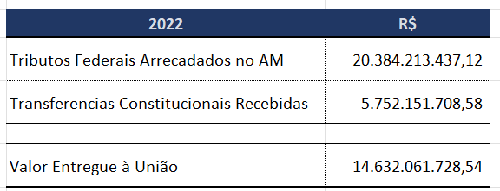
2021
ARRECADAÇÃO FEDERAL NO AMAZONAS VS TRANSFERENCIAS RECEBIDAS
A UNIÃO FICOU COM 71,8% DOS RECURSOS ARRECADADOS NO AMAZONAS
https://www.tesourotransparente.gov.br/publicacoes/transferencias-constitucionais-por-unidade-da-federacao/2022/114?ano_selecionado=2021
https://www.gov.br/receitafederal/pt-br/acesso-a-informacao/dados-abertos/receitadata/arrecadacao/arrecadacao-por-estado/arrecadacao-uf-2021/arrecadacao-por-uf-internet-dezembro-2021.ods/view

Slide 4
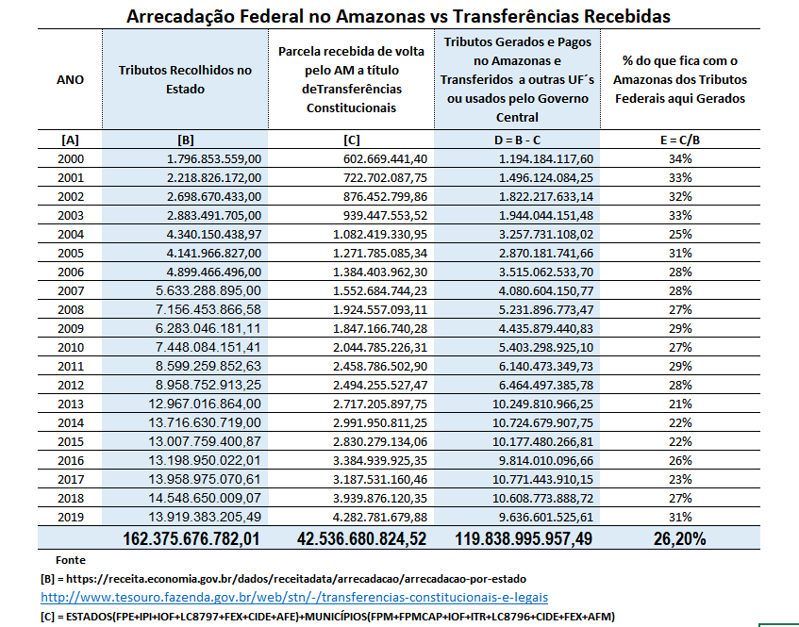
ARRECADAÇÃO FEDERAL NO AMAZONAS VS TRANSFERENCIAS RECEBIDAS (2000-2019)
120, 0 bilhões, em valores históricos foram entregues à União, apenas no período de 2000 a 2019

Slide 5
ZFM na Reforma Tributária – O ICMS
O ICMS REPRESENTA 90% DA RECEITA DE TRIBUTOS ESTADUAIS.
A INDUSTRIA INCENTIVADA RESPONDE POR ALGO EM TORNO DE 50% DA ARRECADAÇÃO DESSE IMPOSTO

Slide 6
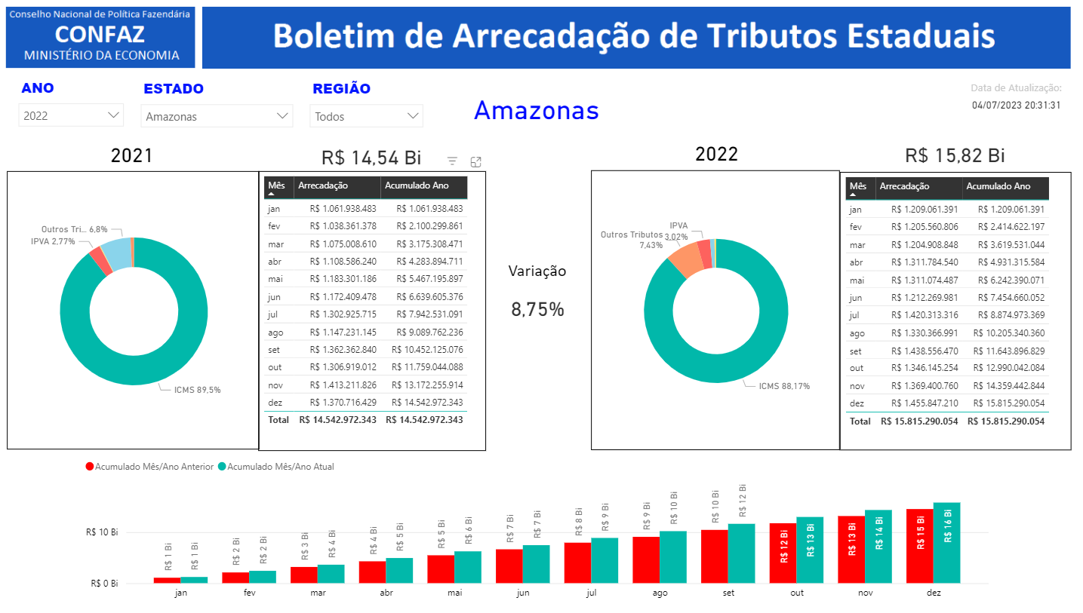

Slide 7
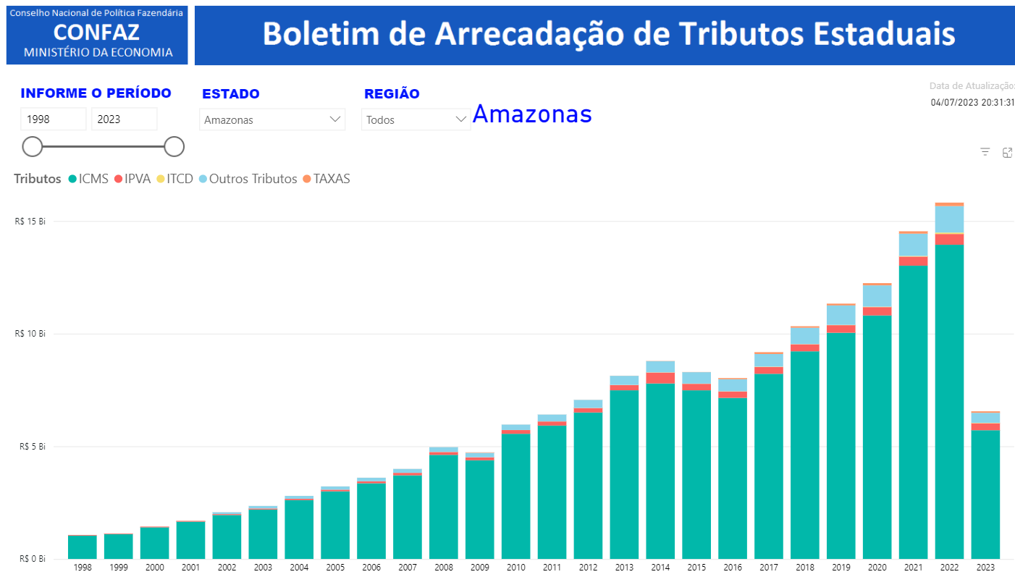
ZFM na Reforma Tributária
ICMS
A gráfico mostra a evolução e importância do ICMS para o Estado

Slide 8
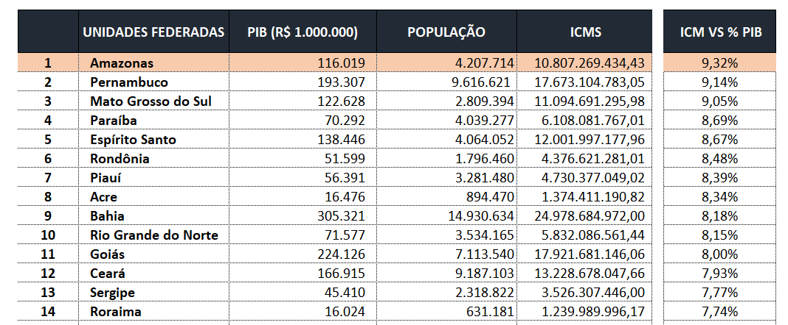
ZFM na Reforma Tributária – O ICMS
A despeito de sua Zona econômica especial o AM tem a maior relação entre o valor gerado de ICMS e PIB entre os Estados brasileiros
ICMS vs PIB - %

Slide 9
ZFM na Reforma Tributária - REDAÇÃO
COMPETITIVIDADE
Art. 92-B - A legislação complementar ou ordinária que disciplinar os tributos introduzidos por esta Emenda Constitucional estabelecerá os mecanismos necessários para manter, em caráter geral, o diferencial competitivo assegurado pelos arts.40 e 92-A, deste Ato das Disposiçoes Constitucionais Transitórias, nos níveis estabelecidos pela legislação tributária modificada ou extinta por esta Emenda Constitucional, na data de sua promulgação, sejam de caráter fiscal, parafiscal, econômico ou financeiro, inclusive com a utilização do imposto que trata o art. 153, inciso VIII, da Constituição Federal, que poderá ampliar a sua incidência para alcançar a produção, comercialização ou importação de bens que tenham industrialização na Zona Franca de Manaus, garantindo tratamento favorecido às operações originadas na região.
Art 92-C – Fica assegurado às Áreas de Livre Comércio, existentes à data de promulgação desta emenda, o tratamento tributário favorecido estabelecido pela legislação tributária modificada ou extinta por esta Emenda Constitucional.

Slide 10
ZFM na Reforma Tributária
PROTEÇÃO DA ARRECADAÇÃO
Art 92- b
...
3º. Fica instituído o Fundo de Compensação, Sustentabilidade e Diversificação Econômica do Estado do Amazonas, que será constituído com recursos da União e por ela gerido, cujos valores serão corrigidos pela variação anual da Receita Corrente Líquida da União, devendo:
Entregar 40% (quarenta por cento) ao Estado do Amazonas a título de recomposição de perdas de receitas com a mudança do regime de tributação;
Aplicar 60% (sessenta por cento) para fomentar a criação de novas matrizes econômicas para o Estado, visando agregar novas atividades àquelas desenvolvidas pelas empresas instaladas na Zona Franca de Manaus.

